Slide 1




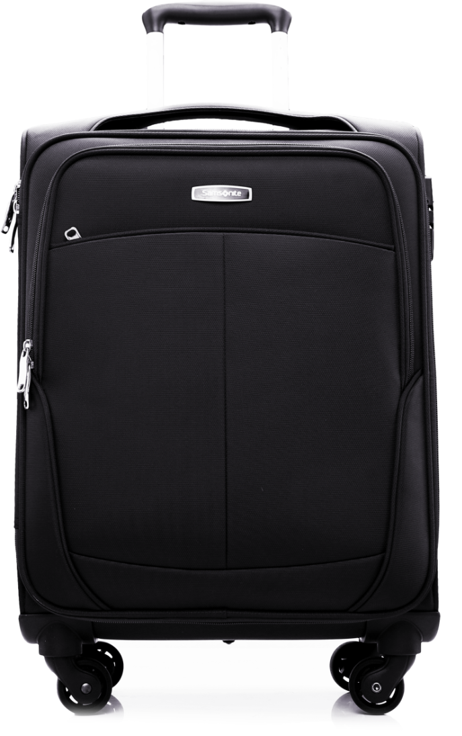
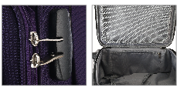
642*09014
新秀丽四轮拉杆软箱 20寸-黑色
市场参考价：1680.00
批发价：630.00
我司型号：SN-612E
系 列 名 ：NOMANDY
尺 寸：390×550×260 mm
材 质：外部：织物
内部：织物
装 箱 数 ：1pcs/箱
· 轻便、简约的设计风格
· 精选细腻尼龙材质，坚固而耐损
· 大容量空间，舒适软把手，彰显独特气质
· 固定密码锁
· 四轮旋转滑轮，操控自如
自信，
随走随行

